Slide 1
Période 5
Semaine 2
Lundi

Slide 2
Symétrie axiale : Mission 1

Slide 3
CM1
La symétrie axiale : Mission 1

Slide 4
CM1
La symétrie axiale : Mission 1
MISE EN COMMUN

Slide 5
CM1
La symétrie axiale : Mission 1

Slide 6
CM1
La symétrie axiale : Mission 1

Slide 7
Période 5
Semaine 2
Mardi

Slide 8
- Symétrie axiale : entraînement mission 1
- Calcul : entraînement division de deux nombres entiers

Slide 9
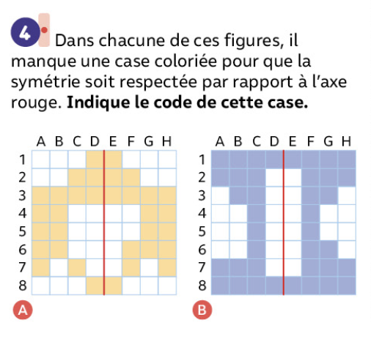
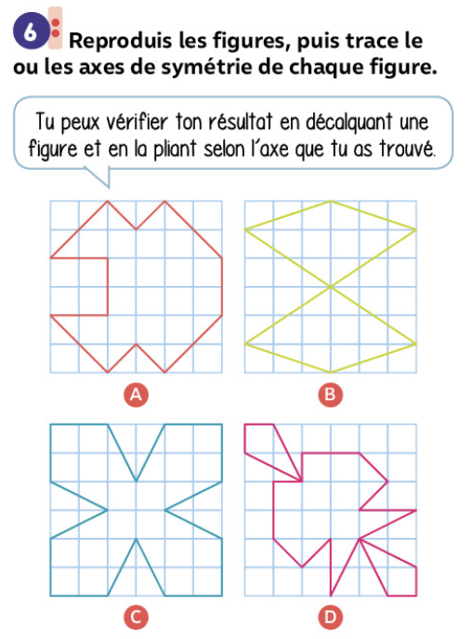
CM1
Symétrie axiale : Entraînement misison 1
Ex. 1, 2, 4 et 6 p.136

Slide 10
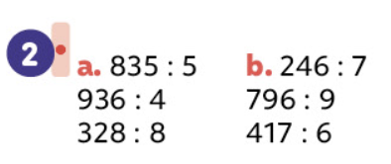
CM1
Calcul : Diviser 2 nombres entiers (diviseur à plusieurs chiffres)
2 p.229 (c et d)

Slide 11
Période 5
Semaine 2
Jeudi

Slide 12
La symétrie axiale : Mission 2

Slide 13
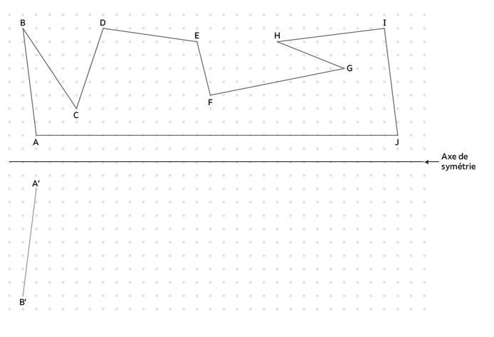
CM1
La symétrie axiale : Mission 2

Slide 14
CM1
La symétrie axiale : Mission 2
MISE EN COMMUN

Slide 15
CM1
La symétrie axiale : Mission 2

Slide 16
CM1
La symétrie axiale : Mission 2

Slide 17
CM1
La symétrie axiale : Mémo 1

Slide 18
Période 5
Semaine 2
Vendredi

Slide 19
- Symétrie axiale : Entraînement Mission 2
- Calcul : entraînement division

Slide 20
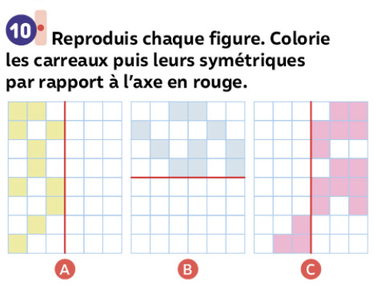
CM1
Symétrie axiale : Entraînement mission 2
Ex. 10, 12 et 13 p.137

Slide 21
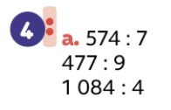
CM1
Calcul : Diviser 2 nombres entiers (diviseur à plusieurs chiffres)
2 p.229 (e) et 4 p.229 (a)

